Slide 1
小规模多约束火电机组调度

Slide 2
小组分工：
建模：胡可
求解以及建模分析：粟子轩、伍颖欣
ppt讲解：伍颖欣

Slide 3
算例具体情况
本算例火电机组具有多种约束条件，包括机组爬坡限制、机组具有运行禁止区间和考虑系统网损。系统由15台机组组成，采用表1为机组参数及相关的爬坡限制，表2为机组的禁止区间限制，表3为网损的B系数。求火电机机组的燃料最小费用。

Slide 4
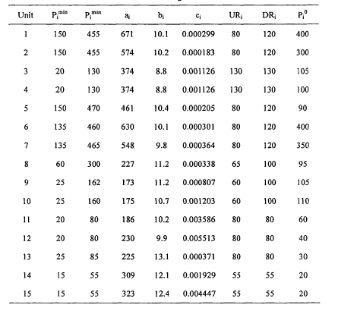
数据建模
表一
机组参数及相关的爬坡限制

Slide 5
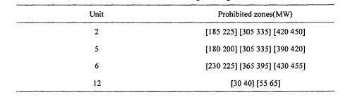
数据建模
表2
机组的禁止区间限制

Slide 6
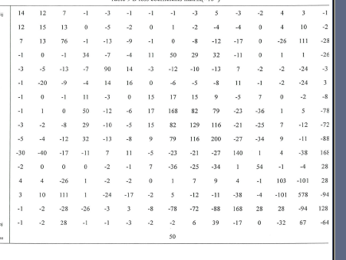
数据建模
表3
网损的B系数

Slide 7

数学模型
经济调度是满足各种等式或者不等式的约束条件下，使机组的燃料费用最小化，其简化模型为：

Slide 8



约束条件
1、平衡约束:所有机组的出力总和必须与系统需求加系统网损之和相等。
为了简化模型，将系统网损简化为一个线性公式，其表示如下：

Slide 9

约束条件
2、出力功率约束：为了系统稳定性，每台机组的有功出力必须限制在上下限之内。

Slide 10
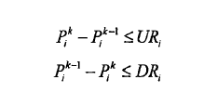

约束条件
3、爬坡限制：在实际运行中，由于机组的物理限制，机组的有功出力的变化是受它自身的爬坡限制的。在一个时间间隔内，增加和减少机组的有功出力必须限制在一定的范围内。

Slide 11

约束条件
4、机组的爬坡限制能表示如下：

Slide 12
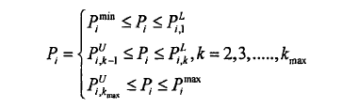

约束条件
5、禁止区间：由于机组运行到某一区域会使机组轴承产生剧烈震动，所以机组在实际运行当中需要调整机组出力，避开在禁止区域中运行。

Slide 13
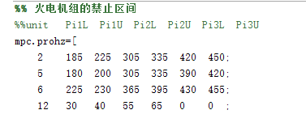
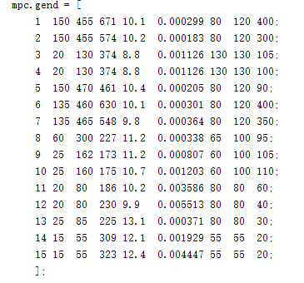
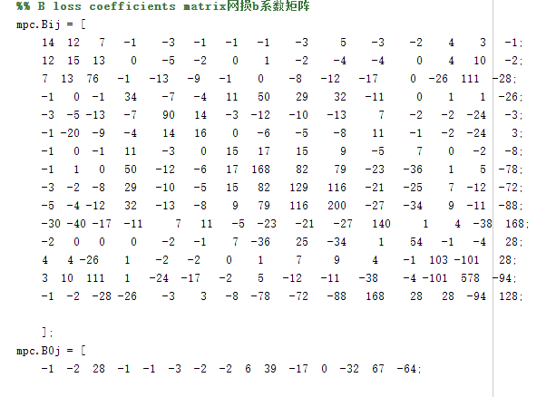
代码实现
建模

Slide 14
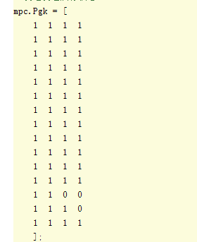

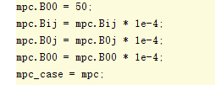
代码实现
建模

Slide 15
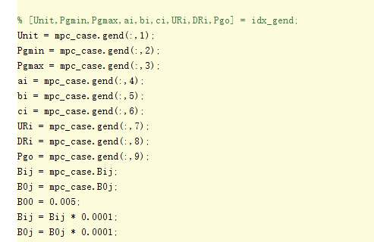
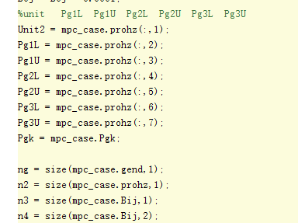
代码实现
求解

Slide 16
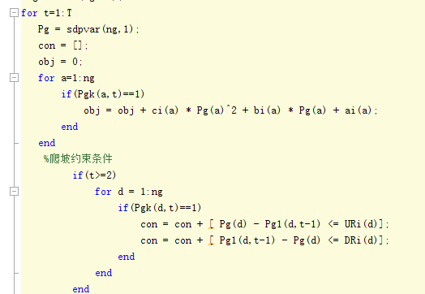
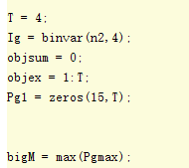
代码实现
求解

Slide 17
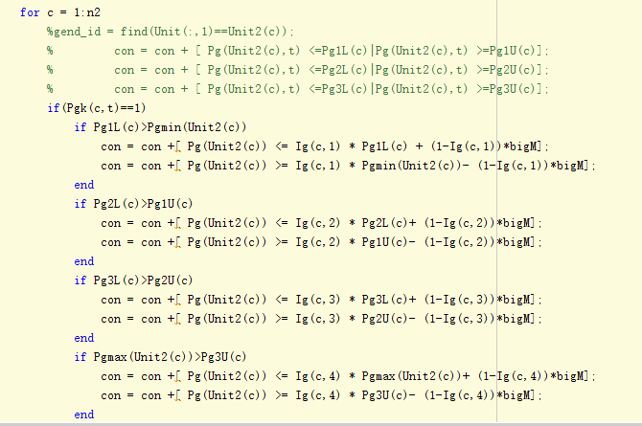
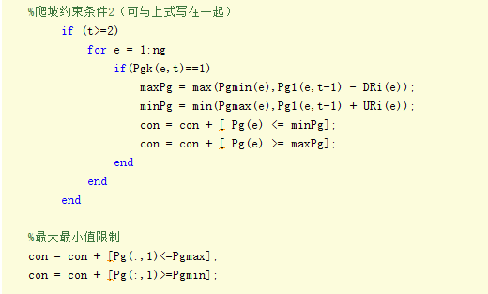

代码实现
求解

Slide 18
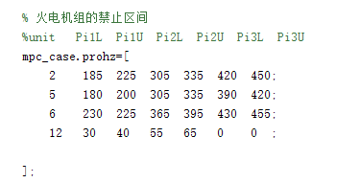
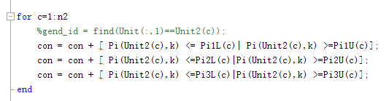
代码实现
代码对比

Slide 19
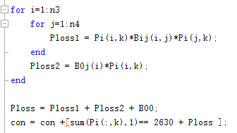
代码实现
代码对比

Slide 20
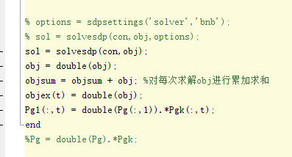
代码实现
求解

Slide 21
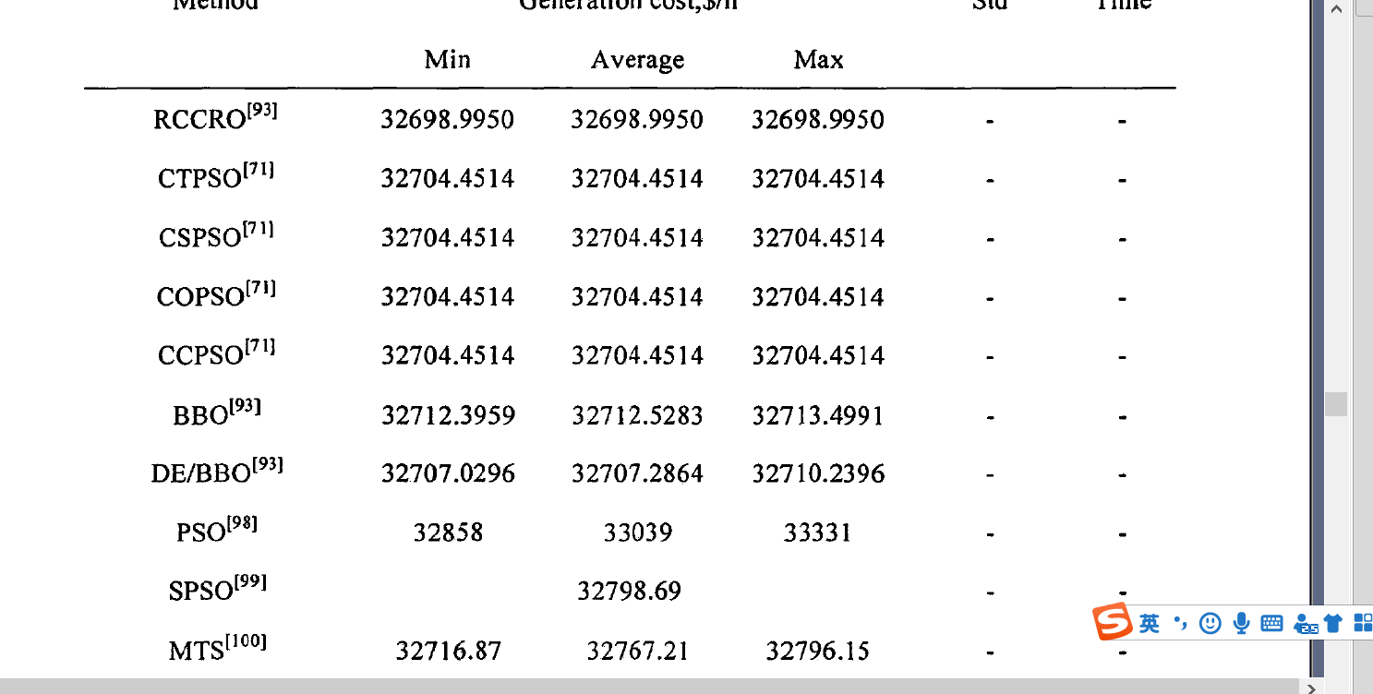
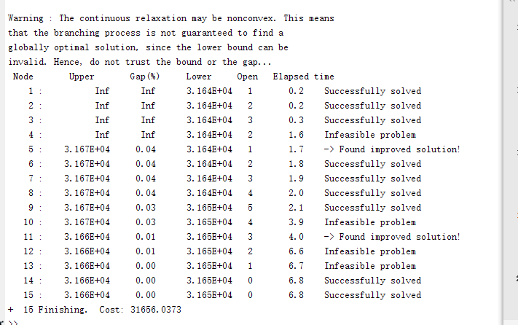
代码实现
结果显示

Slide 22
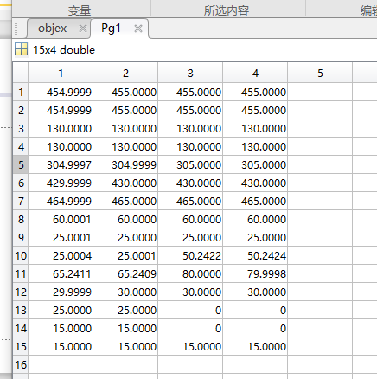
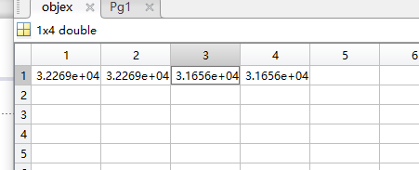
代码实现
由于第3次迭代和第4次迭代中，第13个机组和第14个机组设置为故障不工作，所以两个机组的有功出力为0，为了保障机组正常运行，其他的机组会增加其有功出力，所以其他机组在第三次和第四次迭代中，有功出力均略增加，燃料成本费用减少。

